Slide 1


Slide 2


  Здравствуйте, ребята! Давайте повторим то, что мы узнали на прошлом уроке.

Slide 3
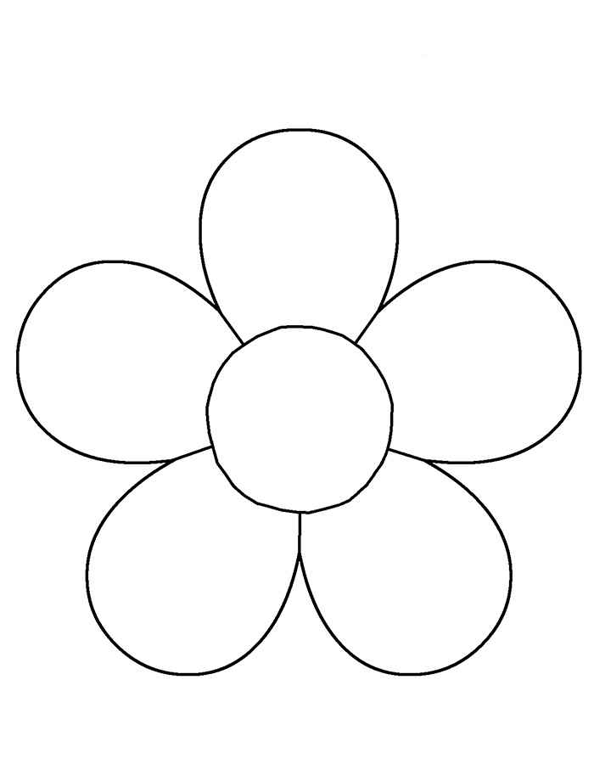
  На лепестках ромашки спрятались вопросы. Выбирайте любой лепесток и отвечайте на вопрос.
Эти растения имеют мягкие сочные стебли.
Эти растения имеют листья в виде пластинок.
Эти растения имеют несколько тонких одревесневших стволов.
У этих растений листья в виде иголок.
У этих растений от корня отходит один толстый стебель - ствол.

Slide 4
  Отгадайте слова.
  Предположите, о чём пойдёт речь сегодня на уроке.
  Прочитайте тему урока на стр. 60 учебника.
КАУЛШЯГ
?
ИЖФАР
ЛООКС
ЗАКОСРТЕ
РАМУВЙЕ

Slide 5
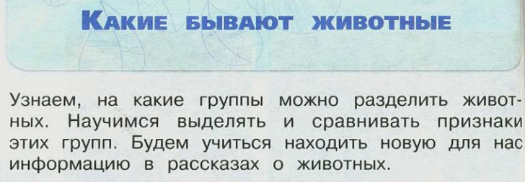
  Какие учебные задачи мы поставим перед собой?

Slide 6
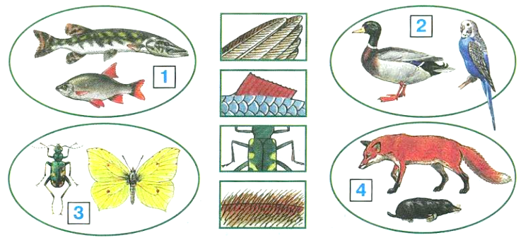
  Вспомните, какие бывают животные.
  Как отличить животных разных групп друг от друга?
Насекомые
Птицы
Звери
Рыбы

Slide 7
  Соедини название группы животных и признаки животных этой группы.
Насекомые
Тело покрыто перьями
3 пары ног
Птицы
Тело покрыто чешуёй
Живут в воде
Звери
Тело покрыто шерстью
Кормят детёнышей молоком
Рыбы

Slide 8
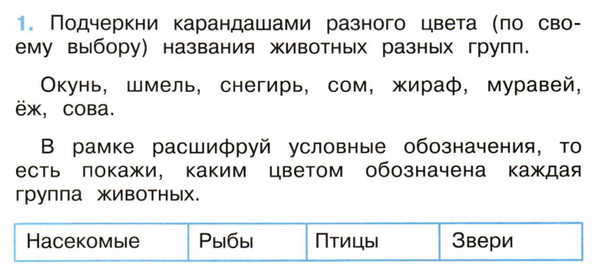
  Выполним задание №1 на стр. 42 рабочей тетради.

Slide 9
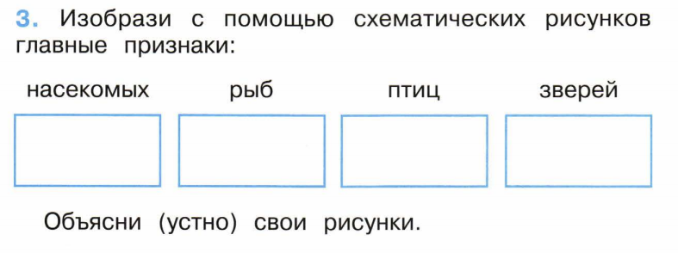
  Выполним задание №3 на стр. 43 рабочей тетради.

Slide 10
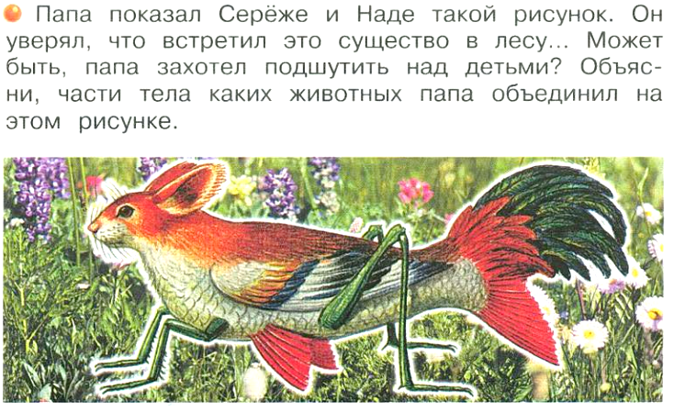

Slide 11
  Разделимся на 4 группы. План работы по группам:
Подготовить сообщение по своей теме с помощью стр. 62-63 учебника.
Выполнить задание 2 на стр. 42 рабочей тетради (по своей группе животных).
Выполнить задание 3 на стр. 4 рабочей тетради (привести примеры животных своей группы).

Slide 12
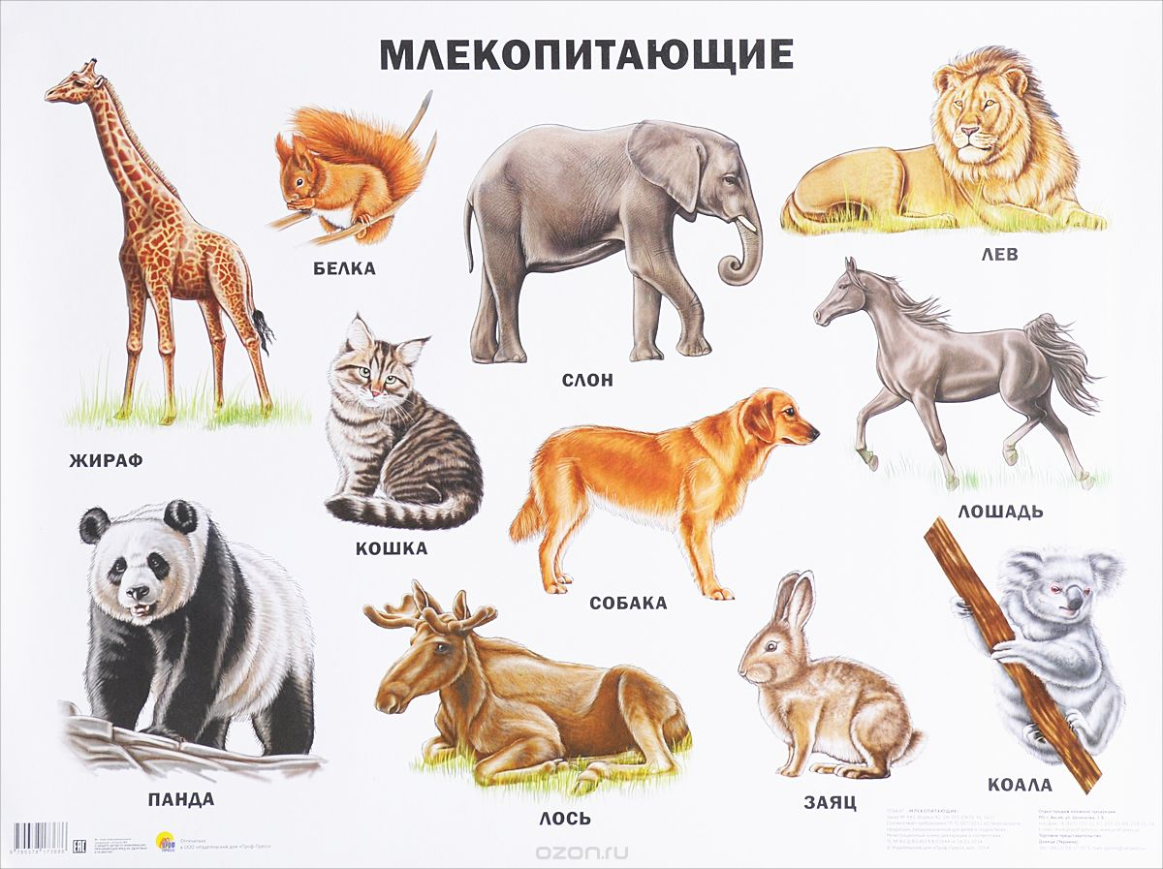

Slide 13
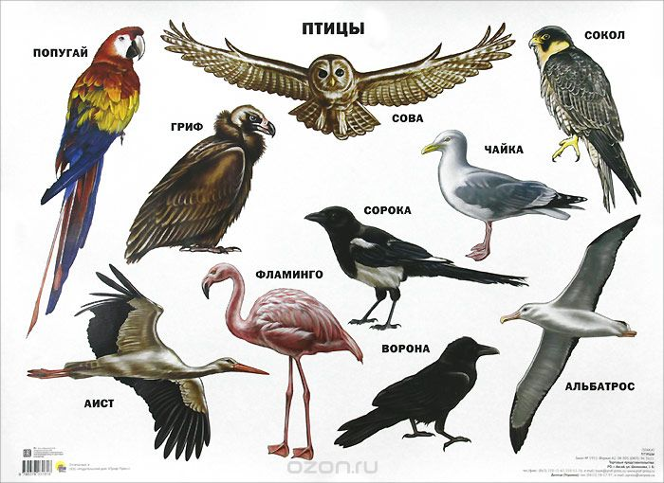

Slide 14
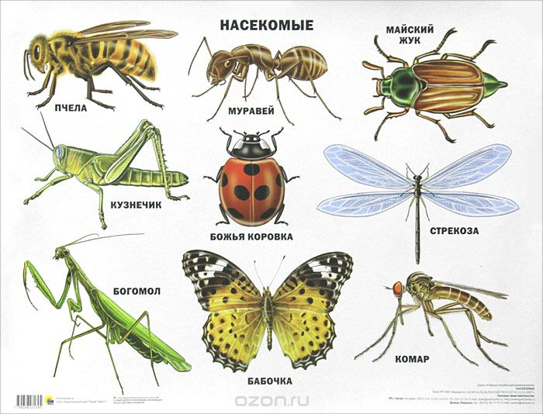

Slide 15
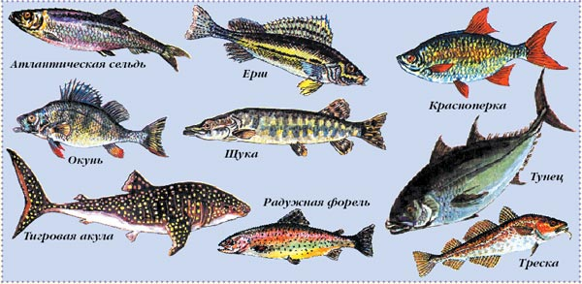
Рыбы

Slide 16
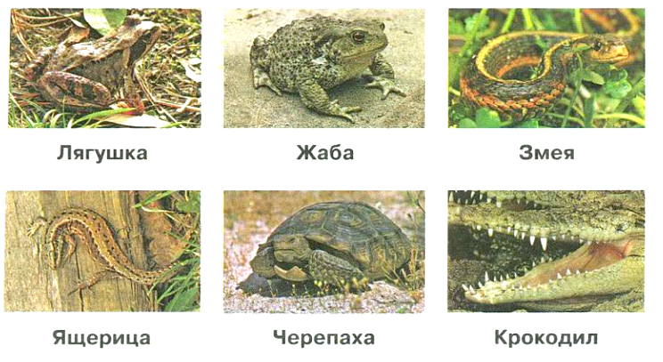
  К какой группе относятся эти животные?

Slide 17
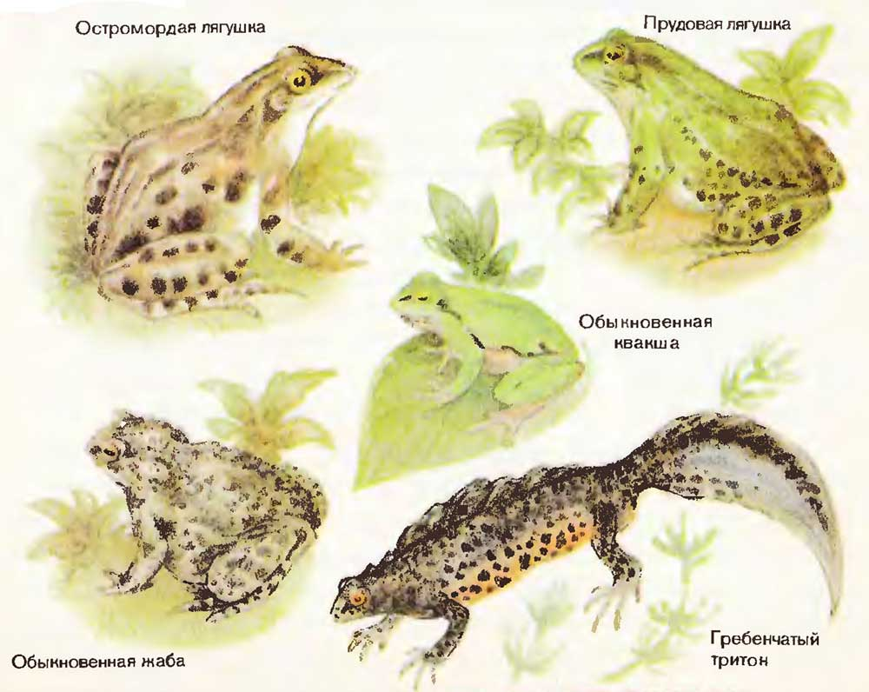
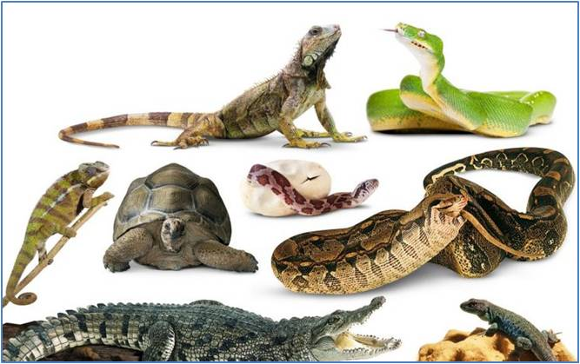
  Это особые группы животных -
  земноводные и пресмыкающиеся.

Slide 18
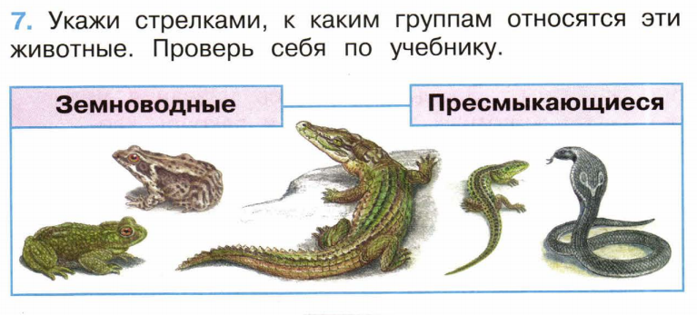
  Выполним задание № 7 на стр. 44 рабочей тетради.

Slide 19
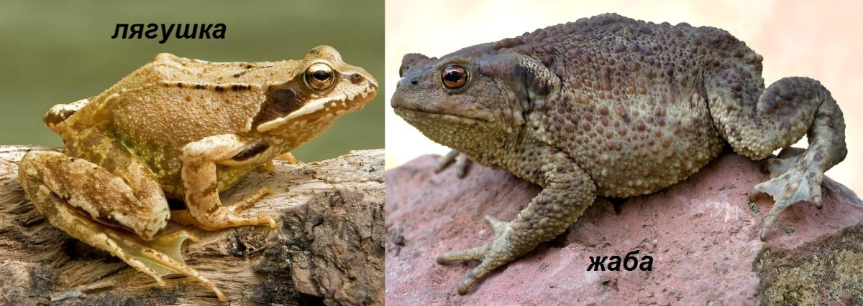
  Послушайте рассказ из книги «Зелёные страницы» и назовите сходства и различия лягушки и жабы.

Slide 20
  Выполним задание №8 на стр. 45 рабочей тетради.
Лягушки | Жабы
Сходства
Живут на суше и в воде, из икринки появляется головастик, голая кожа, питаются насекомыми
Различия
Икра в виде комков | Икра в виде цепи
Головастики плавают неглубоко | Головастики плавают у дна
Гладкая, влажная, нежная кожа | Бугристая, сухая, грубая кожа
Длинные задние ноги | Короткие задние ноги
Есть мелкие зубы | Нет зубов
Охотятся днём и ночью | Выходят из убежищ вечером и ночью

Slide 21
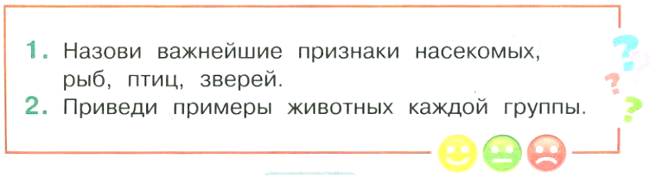
  Ответим на вопросы на стр. 63 учебника.

Slide 22

  Проверьте свои знания - выполните
  тестовые задания на стр. 21-22

Slide 23
  Вспомните, что мы сегодня делали на уроке.
  Что вам особенно понравилось?
  Что показалось немного трудным?
  Спасибо, ребята, за урок!
  До новых встреч!

Slide 24
Домашнее задание:
РТ с. 43-44 №5, 6.

